Slide 1

1º Status Report (GPN/SGE/PGP)
Grupo 02 - Sistema de Matrícula Inicial On-line (Entrega de Documentos) - IFPE

Slide 2





EQUIPE 02
Sistema de Matrícula Inicial On-line
Gustavo Nascimento
Thales Brederodes
gppn@cin.ufpe.br
tbmc@cin.ufpe.br
Alexsandro Henrique
Vinícius Luiz
vlsf2@cin.ufpe.br
ahasl@cin.ufpe.br
Yuri Barros (GP)
ycb@cin.ufpe.br

Slide 3

Contexto
01
02
03
04
05
Matrículas IFPE
Processo 100% Online
Envio de documentos de candidatos
Devido a pandemia
40 mil estudantes
4 mil aptos
Análise de currículo
3 mil aprovados + 1 mil lista de espera
Envio de documentos
Análise e matrícula

Slide 4
Contexto: Principais Atores
Candidato
CVEST
Registro Escolar
Cadastro de currículo e envio de documentação
Análise de currículo e seleção
Análise de documentação e realização da matrícula

Slide 5
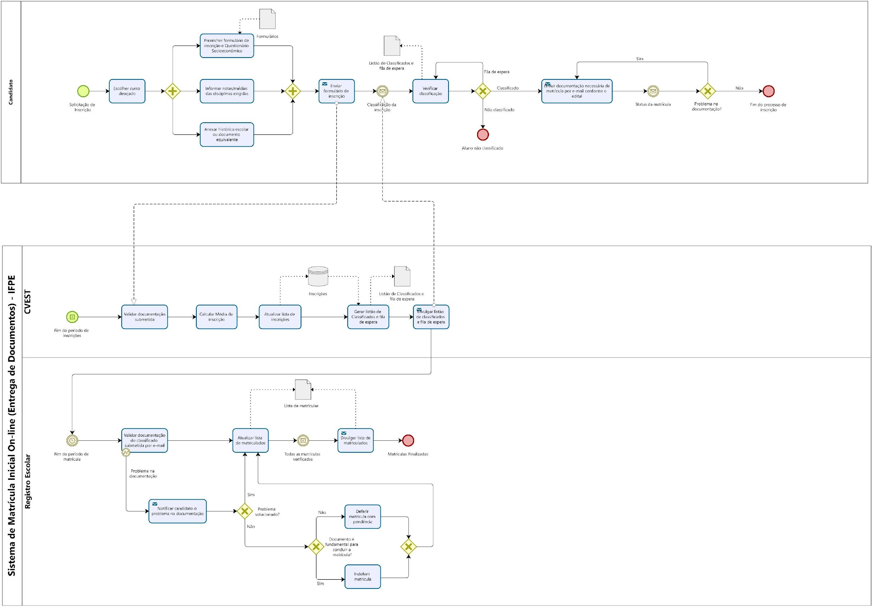
Contexto: Principais Atores
Candidato
CVEST
Registro Escolar

Slide 6
Modelagem BPMN do processo AS-IS
Candidato
CVEST
Registro Escolar

Slide 7
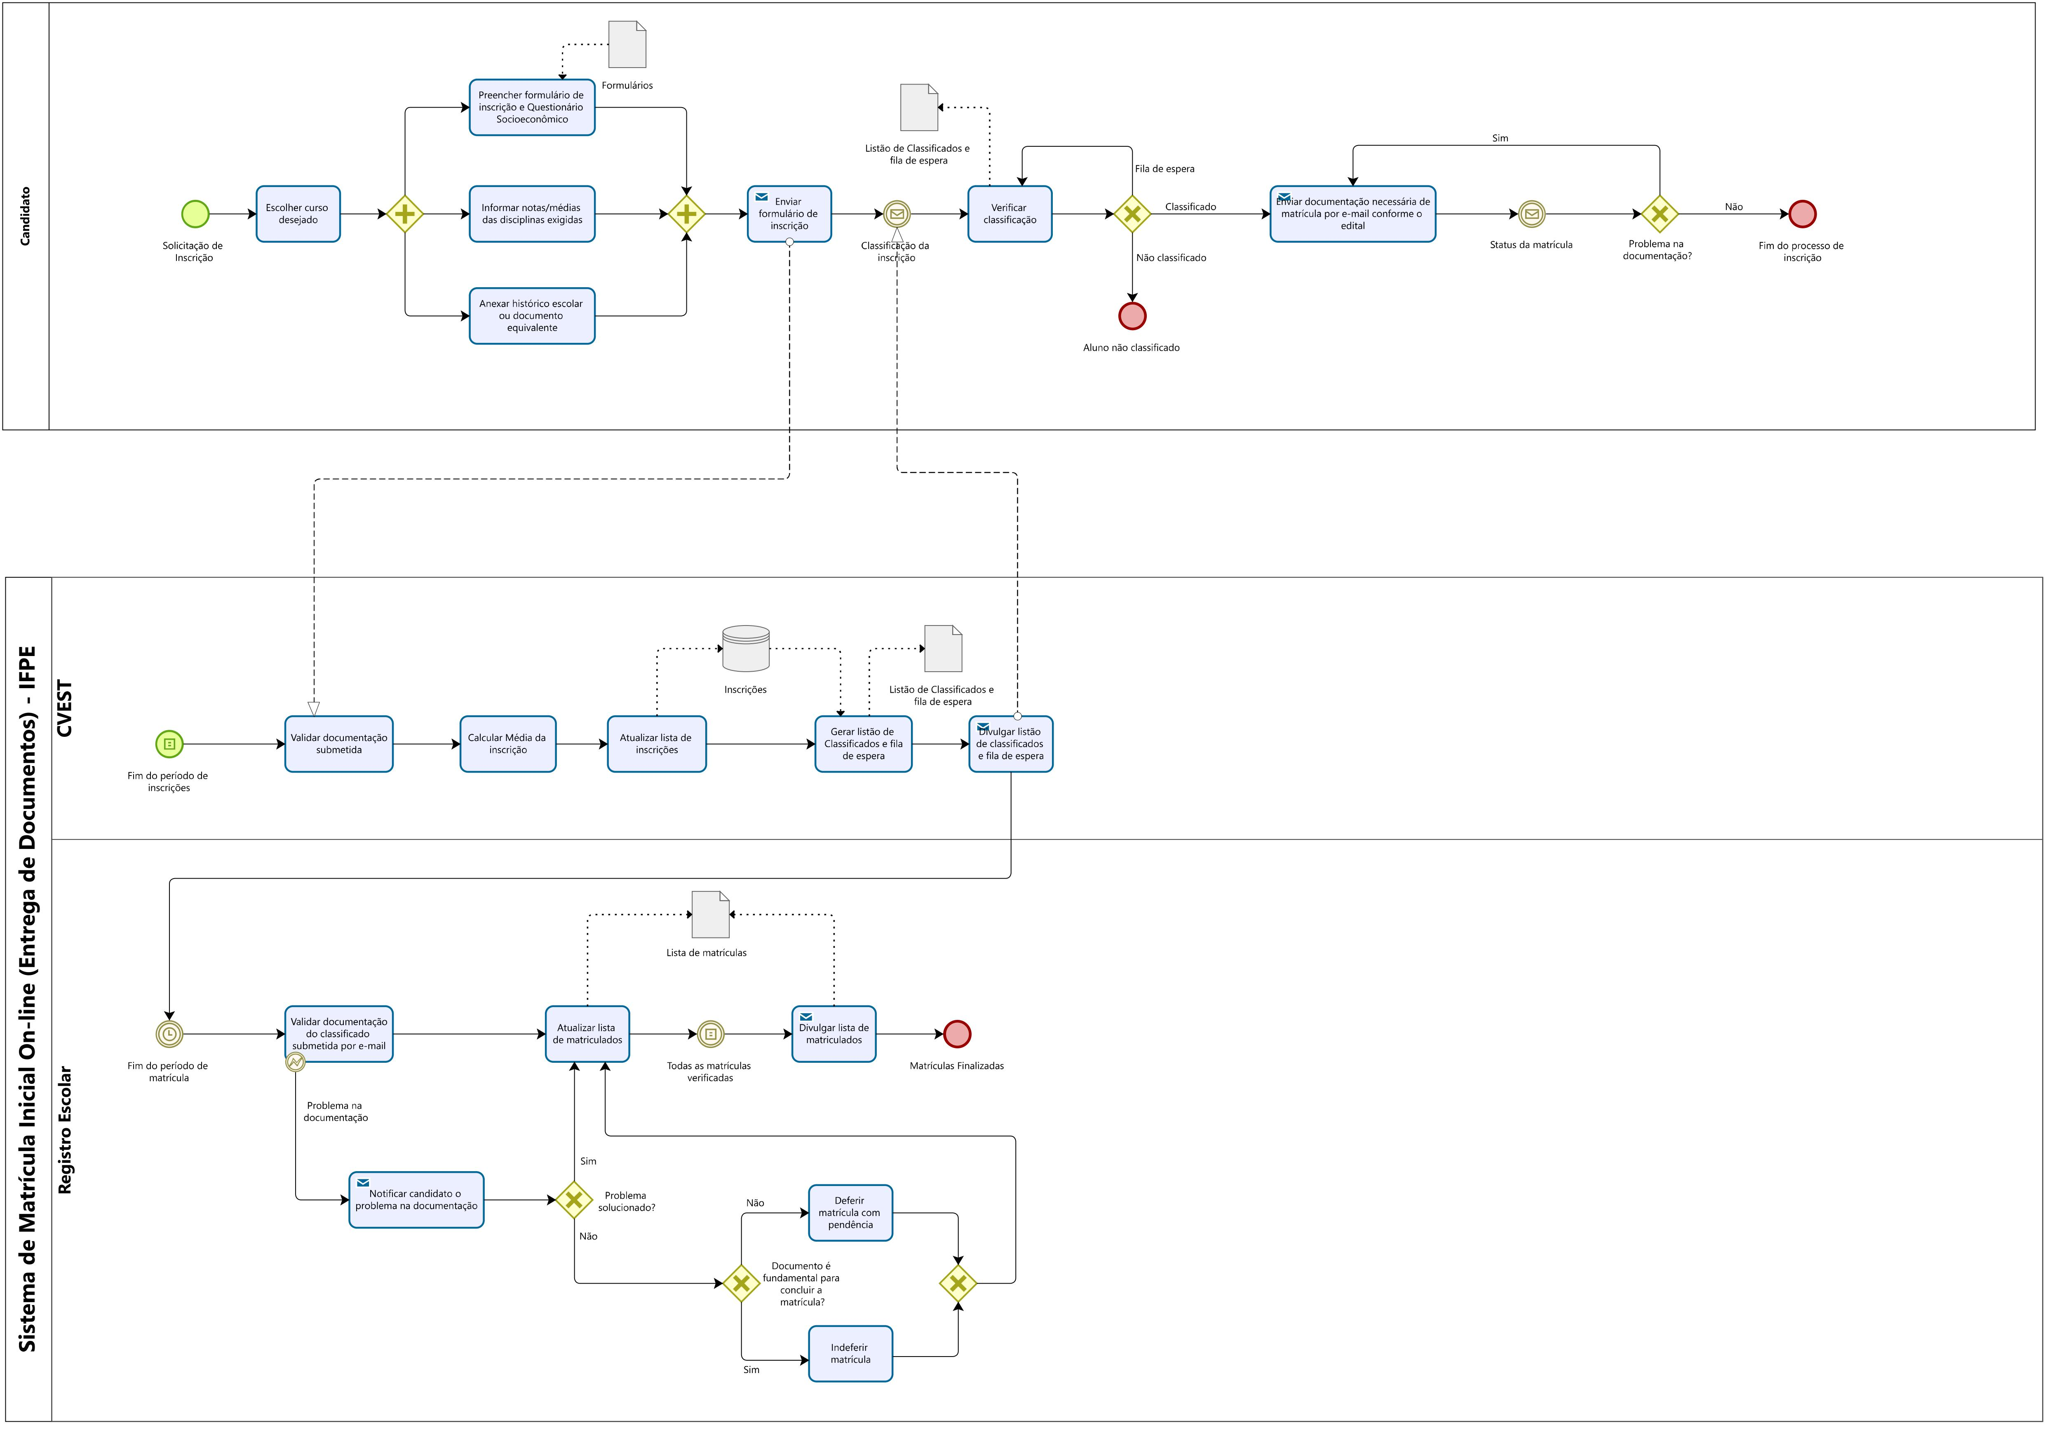

Slide 11
MODELAGEM BPMN DO PROCESSO AS-IS

Slide 12

Os problemas - Visão do Cliente
Comunicação por e-mail
Controle de entrega
Dificuldade no reenvio de documentação
Colaboração efetiva entre os funcionários
Prazos a serem cumpridos
+3000 e-mails!

Slide 13


Os problemas - Visão dos Usuários
Processo demorado
Não intuitivo
E-mails sem respostas
Cerca de 60% dos estudantes são cotistas considerados vulneráveis sociais!

Slide 14

Proposta de solução! (Resultados Esperados)
Site para envio dos documentos
Disponibilização de equipamentos e ajuda no IFPE
Sistema de validação de documentos

Slide 15

Proposta de solução! (Resultados Esperados)
Melhoria na eficiência da equipe
Organização do processo de validação e seus outputs
Organização do reenvio de documentação
Agilização na entrega dos resultados

Slide 16

O Processo de gerenciamento do projeto: Metodologia
Reuniões
Agendamento de Horários
Uso do Meet
CheckList de tarefas
Atualização de compromissos
Análise das atividades planejadas x realizadas

Slide 17

O Processo de gerenciamento do projeto: Metodologia
Pesquisa
Envio de Formulário
Estudantes do IFPE recém-matriculados
Confirmation Bias

Slide 18



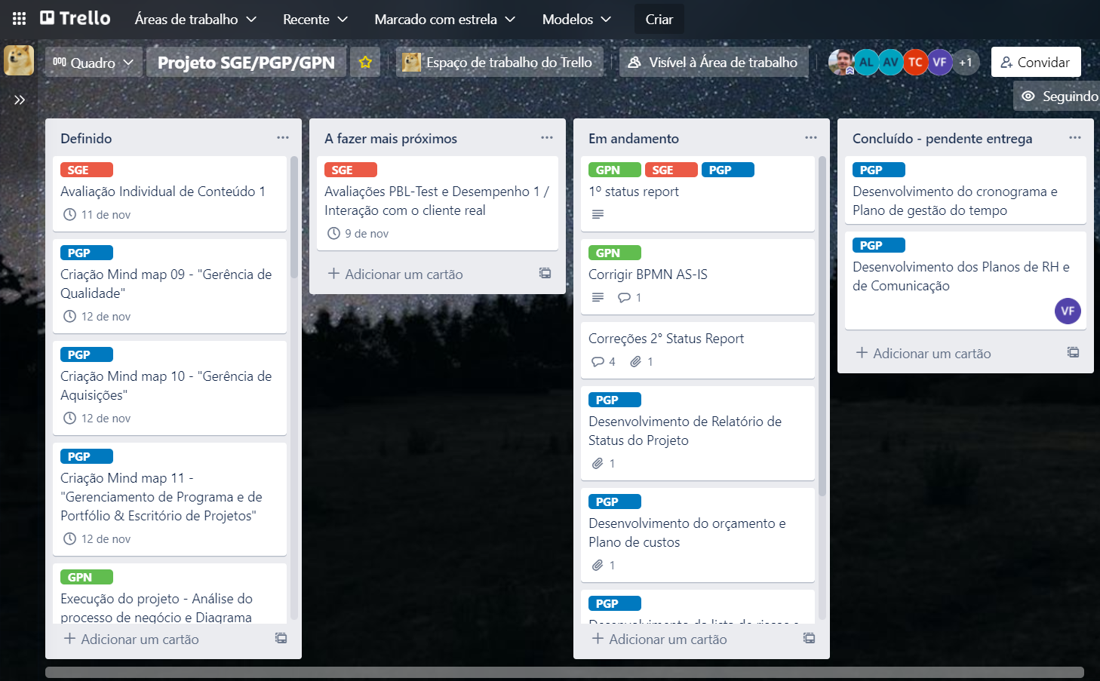


O Processo de gerenciamento do projeto: Ferramentas Utilizadas

Slide 19
Analise das atividades planejadas vs realizadas

Slide 20
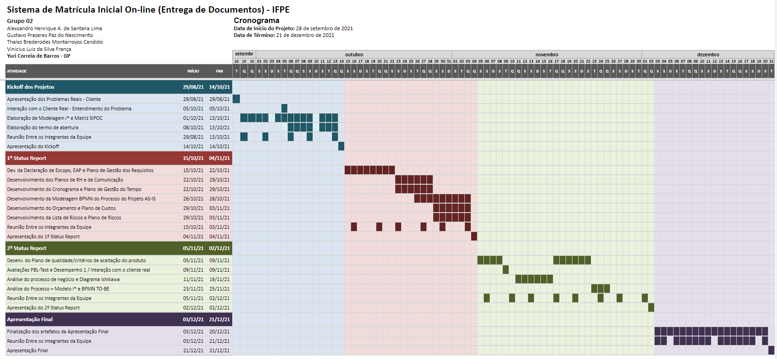
Analise das atividades planejadas vs realizadas

Slide 21
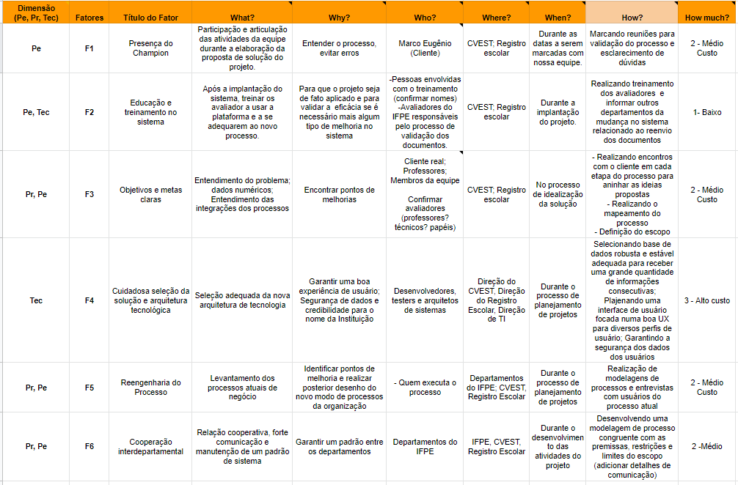
Analise das atividades planejadas vs realizadas
Desenvolvimento da Declaração de Escopo
Desenvolvimento do plano de Comunicação e Lista de Análise de Stakeholders
Desenvolvimento da Modelagem BPMN do Processo do Projeto AS-IS
Desenvolvimento da Lista de Fatores Críticos de Sucesso
Reunião Entre os Integrantes da Equipe
Comunicação/reuniões com o cliente real
Comunicação/reuniões com o usuário

Slide 22
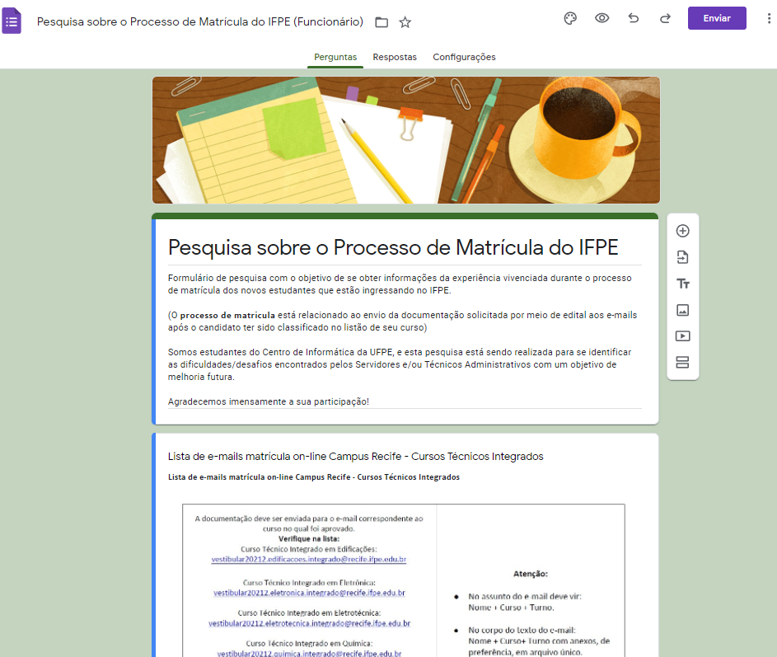

Metodologia - O relacionamento com os stakeholders
E-mail
Formulários
Marco Eugênio (Diretor de TI do IFPE)
Lenilton (Responsável pelo Registro Acadêmico)

Slide 23

Metodologia - Pontos fortes
Reuniões objetivas
Trabalho em equipe

Slide 24

Metodologia - Pontos de melhoria
Tentativas de comunicação sem sucesso com o cliente
Pouca comunicação com usuários chave
Divisão de tarefas na equipe e organização do cronograma

Slide 25

Fim!
Obrigado pela atenção!
Feedback Time!

